Slide 1
Склад в українській мові Теорії фонетичного складу
Експіраторна (теорія повітряних поштовхів) | Р. Стетсон, (традиційна, зберігається у шкільних підручниках) | Склад – це один або кілька звуків, що вимовляються одним поштовхом видихуваного повітря внаслідок напруження голосових зв’язок | Не пояснює всіх випадків поділу слів на склади. Не дістала експериментального підтвердження
Теорія м’язового напруження мовних органів (теорія пульсації) | Л. Щерба, М. Наконечний, В. Лобода | Склад – це частина слова, утворена поєднанням звуків із зростаючим і спадним м’язовим напруженням при їх артикуляції
Теорія гучності/сонорності (акустичності) | Й. Єсперсен, Р. Аванесов, Н. Тоцька, Ю. Карпенко | Склад – єдність більш гучних (сонорних) звуків з менш гучними
Комплексна теорія | М. Жовтобрюх, М. Кулик | Склад – явище фонетичне, фонологічне та історичне. Його елементи – наслідок артикуляційно-акустичних, посодичних і фонологічних (узагальнення типів комбінування фонем) чинників

Slide 2
Характеристика фонетичних складів
За кінцевим звуком
голосним – відкритий приголосним – закритий
За початковим звуком
голосним – неприкритий приголосним – прикритий
За наголошуваністю
наголошений ненаголошений

Slide 3
Орієнтовні правила фонетичного складоподілу
 | Правила | Приклади
1. 2. 3. 4. | Один інтервокальний приголосний належить до наступного складу. Два інтервокальні приголосні - однієї якості (дзвінкі/глухі) або - другий – сонорний належать до наступого складу Два інтервокальні приголосні, якщо один із них - більш гучний (різної якості) чи - перший – сонорний, належать до різних складів Два інтервокальні сонорні належать до різних складів | [мо́│ва], [з’ і́│л’:а] [м’ і́│сто], [ко│бза́р], [му́│дрий] [ка́з│ка] [ду́м│ка] [га́р│но],[п’ і́р│йа]

Slide 4
5. 6. 7. | Три інтервокальні приголосні - дзвінкі/глухі (однієї якості) або з яких - 2 початкові – дзвінкі/глухі, а третій – сонорний належать до наступного складу Три інтервокальні приголосні, з яких - перший – дзвінкий або сонорний, другий – глухий, третій – сонорний чи - перший – сонорний а два наступні – глухі належать до різних складів Нескладові [ῐ],[ў] завжди відходять до попереднього складу | [йа│кшчо́] [го́│стрий],[за́│здрит’] [рo^{у}з^{с}│цв’ і́в],[ма́н│дри], [лу│ѓан│с’кий] [воў│чий],[чаῐ│ка]

Slide 5
Співвідношення фонетичних складів
а) | з морфемною будовою слова [ду│бо́к] [бе^{и} │здо́│н:ий] [р’і│чни́й]
б) | з частинами слів для переносу ро-зі-рва-ти [ро│з’ір│ва│ти] обі-йшли [о│б’іῐ│шли́] олія – не переноситься з рядка в рядок [o^{у}│л’ і́│йа]

Slide 6
Словесний наголос Це виділення більшою силою голосу одного складу в слові «просодія» – ХVІ ст. «припєло» – ХVІІ ст. «голосовдар» – ХІХ ст. «наголос» – з к. ХІХ ст. Акцентологія – наука, яка вивчає закономірності наголошування слів української мови Перша монографія з питань акцентуації у вітчизняному і слов'янському мовознавстві – «Ударение» О. Потебні (70-ті роки ХІХ ст., де йшлося і про наголошення українських слів)

Slide 7
Здобутки української акцентології Монографії Бровченко Т. Словесний наголос в сучасній українській мові, 1969 Винницький В. Наголос у сучасній українській мові, 1984 та Українська акцентна система, 2002 Скляренко В. Праслов'янська акцентологія, 1998 Дослідження щодо наголошування конкретних частин мови Науковці: І. Матвіяс, А. Грищенко, В. Русанівський, В. Задорожний Словники наголосів Укладачі: М. Погрібний, С. Головащук, В. Калашник

Slide 8
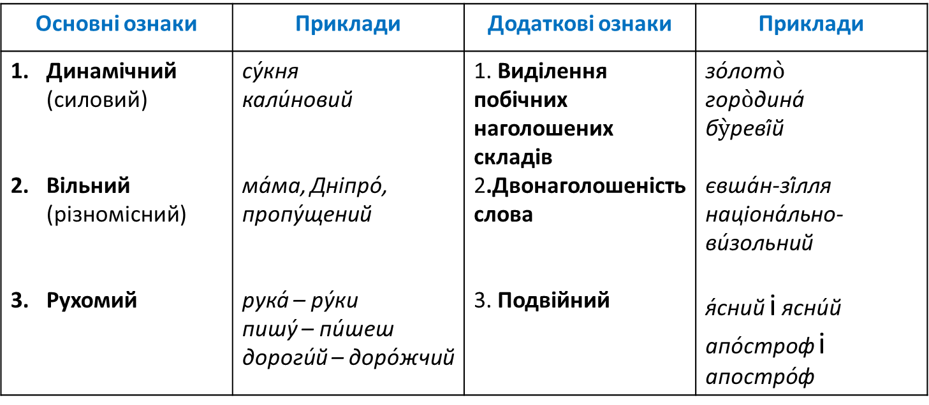
Словесний наголос як одиниця акцентології
Основні ознаки | Приклади | Додаткові ознаки | Приклади
Динамічний (силовий) Вільний (різномісний) Рухомий | су́кня кали́новий ма́ма, Дніпро́, пропу́щений рука́ – ру́ки пишу́ – пи́шеш дороги́й – доро́жчий | 1. Виділення побічних наголошених складів 2.Двонаголошеність слова 3. Подвійний | зо́лот$\grave{о}$ гор$\grave{о}$дина́ б$\grave{у}$реві́й євша́н-зі́лля націона́льно-ви́зольний я́сний і ясни́й апо́строф і апостро́ф

Slide 9
Функції словесного наголосу
1. | Конститутивна | Забезпечує фонетичну оформленість слова | предме́т украї́нський дефі́с
2. | Ідентифікаційна | Допомагає розрізняти слова або їх форми | го́ри – гори́ наси́пати – насипа́ти
3. | Диференційна | Є засобом розрізнення лексичного і граматичного значень | доро́га – дорога́ незлі́чений - незліче́нний
4. | Експресивна | Є елементом інтонацій і співвідноситься з прагматичними значеннями

Slide 10
Інші типи наголосів
Фразовий | Наголос акцентної групи (фонетичного слова): об’єднання єдиним наголосом службового і повнозначного слів Синтагматичний: виділення кінцевого слова синтагми, яке є найважливішим у змістовому плані: Прийняти ліки наᴖніч
Логічний | Особливе виділення голосом найважливішого слова у структурі речення: О лицарі безумного «лицарства» з прокляттям вас на перегній! (М.Р.)
Емфатичний (виразовий) | Підсилює емоційний бік слова, передає афективний стан мовця: Сла-а-авний сьогодні день! Стр-р-рашно мені! По-справжньому заздриш не силі, не славі, не успіху, а ре-а-лі-зо-ва-но-сті.

Slide 11
Б. Грінченко Зима навкруг… Давно вже час Весні веселій розцвітати, А все мороз ще давить нас І не пуска з сумної хати. Зима навкруг… І де давно Вже пахнути повинні квіти, Там сніг лежить, як полотно, І сонце ще й не дума гріти.

Slide 12
Олесь Гончар:
Прикро, звичайно, буває, коли чуєш з чиїхось уст сканцеляризовані неоковирності, скальковані штампи або тролейбусні вульгаризми, або коли навіть актор зі сцени вимовляє широко відоме слово перекручено, з неправильним наголосом («Цвіт слова народного»).

Slide 13
Найважливіші орфоепічні словники Головащук С. Складні випадки наголошення: словник-довідник. Київ: Либідь, 1995 та Словник наголосів. Київ: Наук. думка, 2003. Орфоепічний словник української мови: В двох томах. Київ: Довіра, 2003.

